Slide 1
Basic BBVIの結果

Slide 2
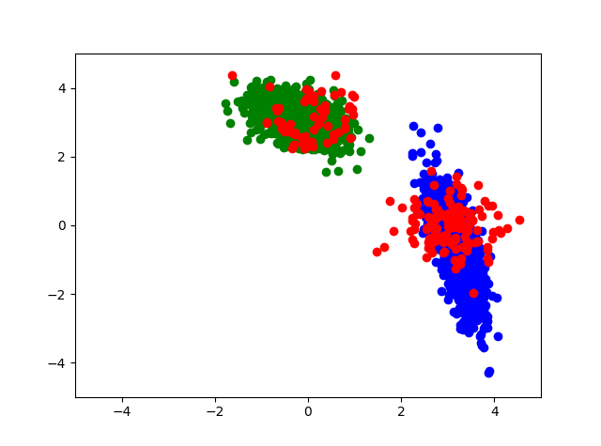
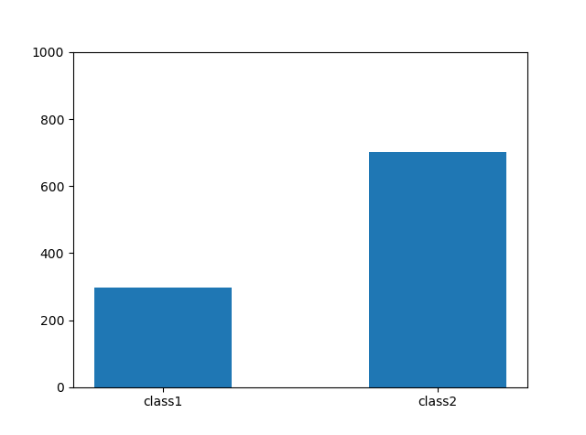
Basic_BBVI_for_2d_GMM_ver2.2.6_ho.pyの実験条件
N=1000, K=2, S=100
観測データの平均(3.0, 0.0), (0.0, 3.0)で分散は対角成分が0.3の対角行列。
hyper_alpha_mean = tf.constant([[3.2, 0.2], [-0.2, 3.2]], dtype=tf.float32, name='hyper_alpha_mean') hyper_coe_alpha_var = tf.multiply(sample_unit, _beta, name='hyper_coe_alpha_var') hyper_gamma = tf.constant([0.3, 4.0], shape=[K], dtype=tf.float32, name='hyper_gamma') hyper_V = tf.constant([[[5.0, 0.0], [0.0, 5.0]], [[5.0, 0.0], [0.0, 5.0]]]) hyper_nu = tf.constant(2.05, shape=[K])
赤：観測データ
緑・青：観測モデルから生成されたデータ
隠れ変数
（サンプルごとに平均して各データ点ごとに和を取ったもの）

Slide 3
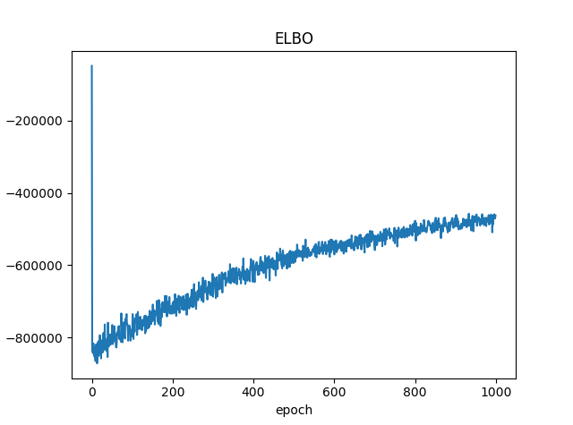
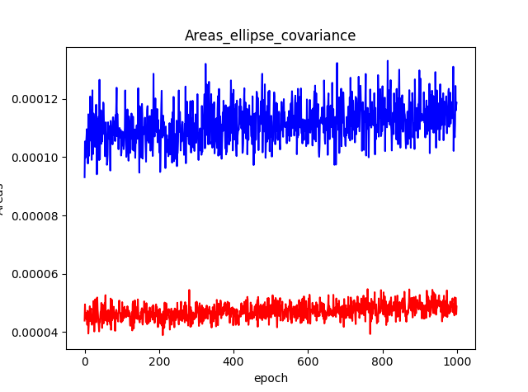
_init_lambda_mu = [tf.convert_to_tensor(np.array(rand.multivariate_normal(mean=[3.0, 0.0], cov=[[0.1, 0.0], [0.0, 0.1]]), dtype=np.float32)), tf.convert_to_tensor(np.array(rand.multivariate_normal(mean=[0.0, 3.0], cov=[[0.1, 0.0], [0.0, 0.1]]), dtype=np.float32))]
init_lambda_mu = tf.convert_to_tensor(_init_lambda_mu)
_init_lambda_Lambda = [tf.convert_to_tensor(np.array(static.wishart.rvs(df=20.0, scale=[[0.5, 0.0], [0.0, 0.5]]), dtype=np.float32)), tf.convert_to_tensor(np.array(static.wishart.rvs(df=20.0, scale=[[0.5, 0.0], [0.0, 0.5]]), dtype=np.float32))]
init_lambda_Lambda = tf.convert_to_tensor(_init_lambda_Lambda)
_init_lambda_nu = np.array(rand.uniform(low=D-1+0.001, high=30.0, size=K), dtype=np.float32)
init_lambda_nu = tf.convert_to_tensor(_init_lambda_nu)
init_lambda_z = tf.constant(np.array(rand.dirichlet(alpha=[0.1, 0.1], size=N), dtype=np.float32))
init_lambda_pi = tf.constant(np.array(rand.gamma(shape=0.27, size=K), dtype=np.float32))
init_rho = tf.constant(0.00000001)
実験結果
q_Lambdaからサンプルしてきた精度の逆行列の固有値の積
（分散を表す楕円の面積）

Slide 4
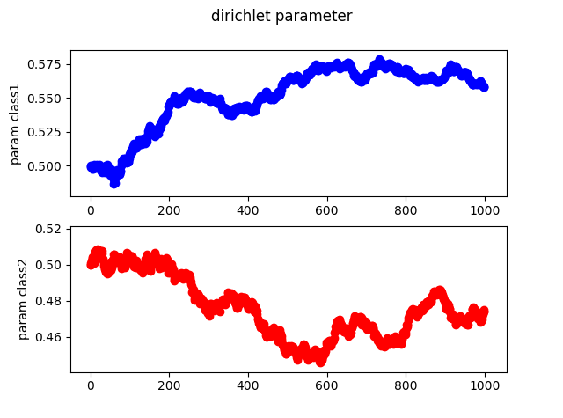
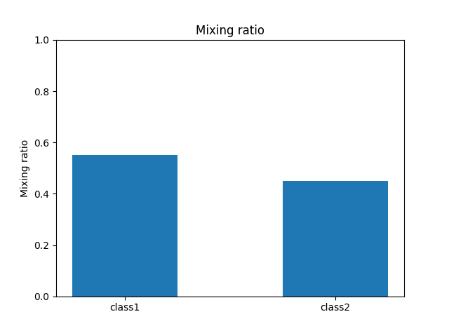
lambda_piは1000ステップで0.05くらいしか変化しておらず、減少していくわけでもないのでクラス分けは進んでいない。
実際、最後のステップでの事後分布の近似分布のDirichlet分布からサンプリングした数値は右図のようになるのでクラス分けができていない。

Slide 5
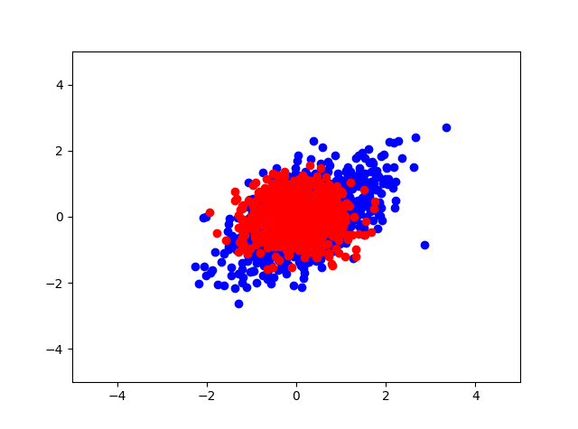
Basic_BBVI_for_Single_Gauss_ver2.1.pyの実験条件
N=1000, S=200
観測データの平均は(0.0, 0.0)で分散は対角成分が0.3の対角行列。
hyper_alpha_mean = tf.constant([0.2, 0.0], shape=[D], dtype=tf.float32, name='hyper_alpha_mean')
hyper_coe_alpha_var = tf.multiply(unit_matrices, _beta, name='hyper_coe_alpha_var')
hyper_V = tf.constant([[5.0, 0.0], [0.0, 5.0]])
hyper_nu = tf.constant(2.05)
赤：観測データ
青：観測モデルから生成されたデータ

Slide 6
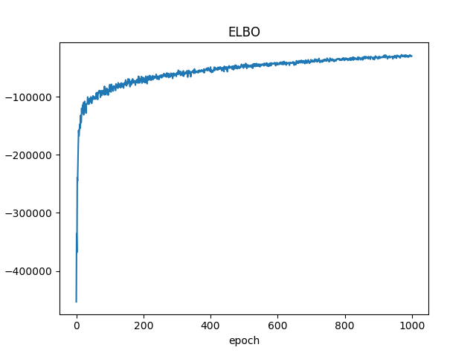
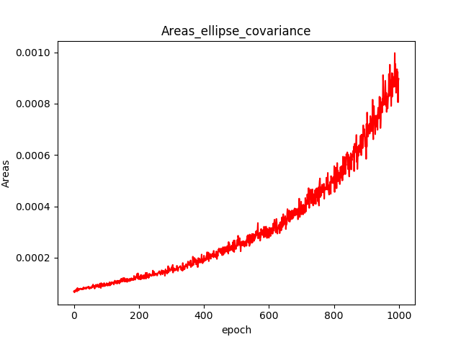
init_lambda_mu = tf.convert_to_tensor(np.array(rand.multivariate_normal(mean=[1.5, 1.5], cov=[[0.1, 0.0], [0.0, 0.1]]), dtype=np.float32))
init_lambda_Lambda = tf.convert_to_tensor(np.array(stats.wishart.rvs(df=20.0, scale=[[0.5, 0.0], [0.0, 0.5]]), dtype=np.float32))
_init_lambda_nu = np.array(rand.uniform(low=D-1+0.001, high=30.0, size=1), dtype=np.float32)
_init_lambda_nu = np.array(rand.uniform(low=9.0, high=11.0, size=1), dtype=np.float32)
init_lambda_nu = tf.convert_to_tensor(_init_lambda_nu)[0]
init_rho = tf.constant(0.000001)
実験結果
分散がステップごとに増加している。

Slide 7
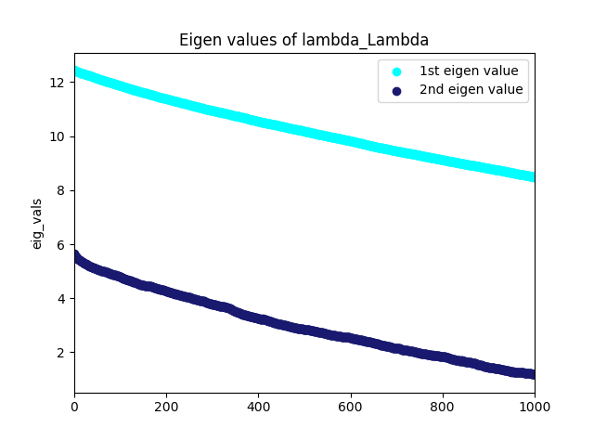
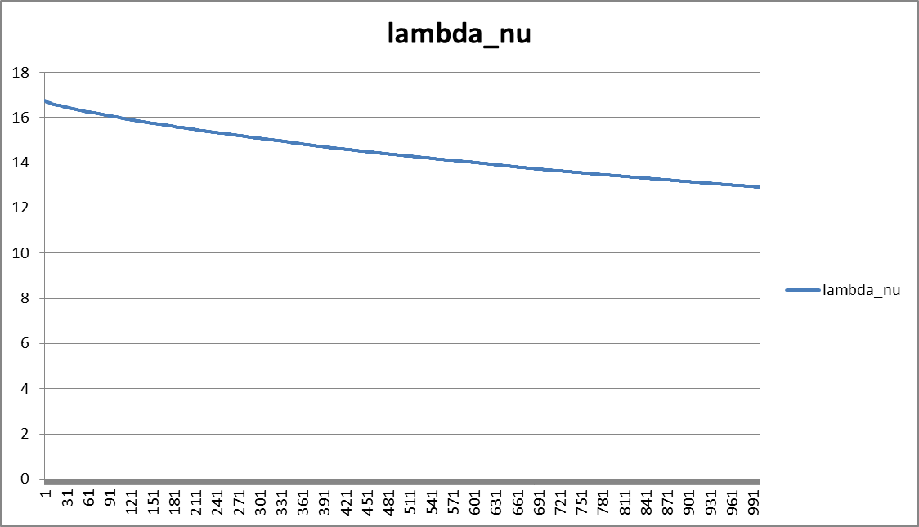
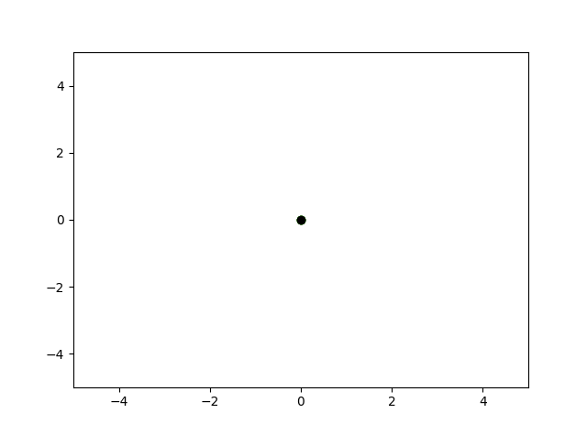
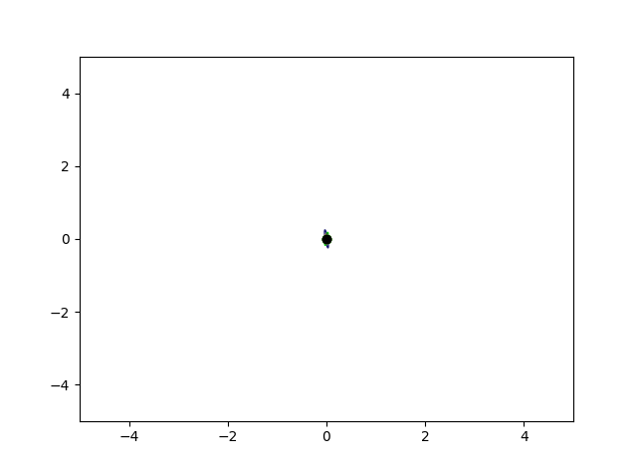
データログを見るとlambda_nuとlambda_Lambdaはともに減少している。
Wishart分布のサンプル値を用いて分散を描かせる（下段の図）と、分散が増大するケースであることがわかる。

Slide 8
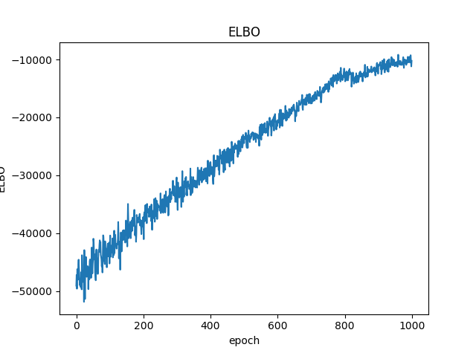
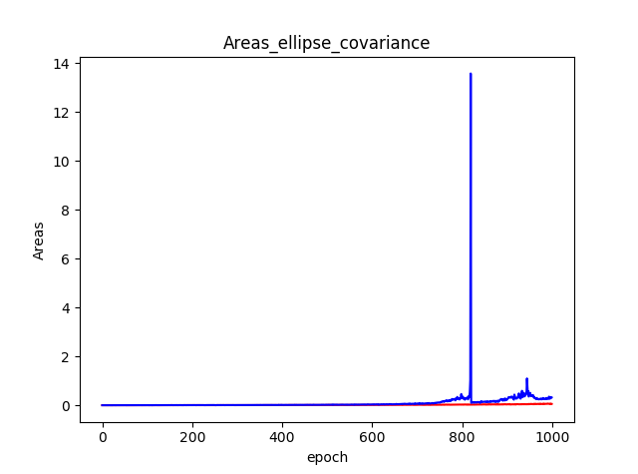
GMMのケースでrhoを${10}^{−6}$より小さくとって、許される範囲内でlambda_nuとlambda_Lambdaの初期値を設定し直して再度実験し直す（ Basic_BBVI_for_2d_GMM_ver2.2.7 .py）。
_init_lambda_mu = [tf.convert_to_tensor(np.array(rand.multivariate_normal(mean=[3.5, 0.3], cov=[[0.3, 0.0], [0.0, 0.3]]), dtype=np.float32)), tf.convert_to_tensor(np.array(rand.multivariate_normal(mean=[0.3, 3.5], cov=[[0.3, 0.0], [0.0, 0.3]]), dtype=np.float32))]
init_lambda_mu = tf.convert_to_tensor(_init_lambda_mu)
init_lambda_Lambda = tf.constant([[[1.0, 0.0], [0.0, 1.0]], [[1.0, 0.0], [0.0, 1.0]]], dtype=tf.float32)
init_lambda_nu = tf.constant([12.0, 12.0])
rho=5.0*10^{-8}
rho = tf.minimum(init_rho, tf.divide(tf.ones(1), tf.multiply(update_counter_ass, tf.constant(20000000.0))))
分散が爆発するステップを除けば若干増加。
rhoを小さくとっても、lambda_nuとlambda_Lambdaが減少する傾向が変わるわけではないので分散は増加する。

Slide 9
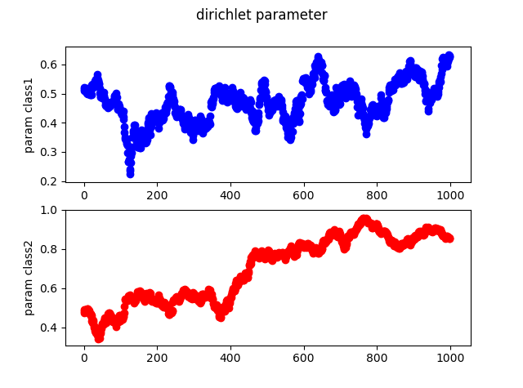
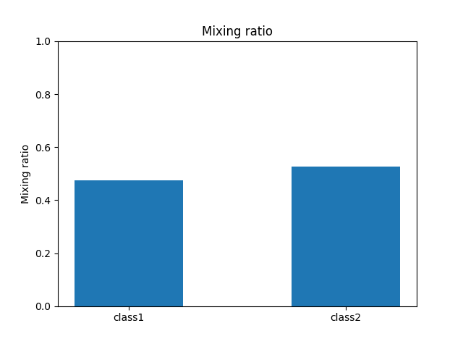
左図はlambda_piの増加していることを表しており、右図は最後のステップのDirichlet分布からサンプルした数値を表している。
クラス分けは進んでいない。
rhoが小さいせいでlambda_piはあまり変化しない。
しかし、rhoを大きくとるとコレスキー分解のエラーが出る。
rhoが小さい範囲で調整するしかないが、上のような結果にしかならない。

Slide 10

変分パラメータの更新式を下記のように調整することにより、λ_{z}が観測値のクラスタ分けに対応した値に更新されることを確認（※）した。
N：観測値の数、 K：クラスタ数、 S：近似分布からドローするサンプル数
【調整前】
$$λ_{μ}=λ_{μ}+ρ_{t}\frac{1}{S}\sum_{s=1}^{S}{\left(∇_{λ_{μ}}\log{q(z_{s},{π_{s},μ}_{s},Λ_{s})}\right)\left(\log{p\left(x,z_{s},π_{s},μ_{s},Λ_{s}\right)−\log{q(z_{s}, π_{s},μ_{s},Λ_{s})}}\right)}$$
NとKに対して総和をとった値
【調整後】
Nごと、Kごとにlog pとlog qを計算
$$λ_{μ(k)}=λ_{μ(k)}+ρ_{t}\frac{1}{S}\sum_{s=1}^{S}{\left(∇_{λ_{μ(k)}}\log{q_{(k)}(z_{s},{π_{s},μ}_{s},Λ_{s})}\right)\left(\log{p_{(k)}\left(x,z_{s},π_{s},μ_{s},Λ_{s}\right)−\log{q_{(k)}(z_{s}, π_{s},μ_{s},Λ_{s})}}\right)}$$
（ $λ_{μΛ}$ , $λ_{Λ}$ , $λ_{ν}$も同様）
$$λ_{z(n)}=λ_{z(n)}+ρ_{t}\frac{1}{S}\sum_{s=1}^{S}{\left(∇_{λ_{z(n)}}\log{q_{(n)}(z_{s},{π_{s},μ}_{s},Λ_{s})}\right)\left(\log{p_{(n)}\left(x,z_{s},π_{s},μ_{s},Λ_{s}\right)−\log{q_{(n)}(z_{s}, π_{s},μ_{s},Λ_{s})}}\right)}$$
※但し、現状では、分散が大きくなってしまうペースのほうが早いため、最終的にクラスタ推定に失敗する

